Slide 1
网上商城平台
组员：季林余 任祎凡 张育恺
吴爱林 刘柯洋 范兴航

Slide 2
目录
01
02
03
04
05
项目建议书
项目需求
应用建模
架构设计
应用设计

Slide 3
项目建议书
01

Slide 4
项目建议书
项目目标
所属领域
提供简单的电商服务，如：购物、支付等以满足消费者的基本需求。
该项目所属的领域是电子商务，旨在为广大消费者提供一个方便快捷、安全可靠的购物平台，同时也为商家提供一个高效的销售渠道。
解决核心问题
项目效益
1.提供一个安全可靠的交易平台，保障用户信息安全和交易安全。
2.提供一个方便快捷的交易渠道。
3.提供一个丰富多样的商品展示平台，满足用户多样化的需求。
开辟新的销售渠道，为用户建立新的供应链体系，为商家开拓新的销售渠道。

Slide 5
项目需求
02

Slide 6
功能需求
商品浏览和搜索
用户可以在平台上浏览和搜索商品，并可以查看详细信息。
需求
商品订购和确认
用户可以选择需要购买的商品，填写购买信息并确认订单。
购物车管理
用户可以将需要购买的商品加入购物车，并可以随时编辑和查看购物车。
登录与支付
用户在登陆界面用已有账号登录进入相应的系统，并查看个人信息，登陆后可选择支付订单，完成交易。

Slide 7

初步的web应用用户界面
主页设计示例：

Slide 8
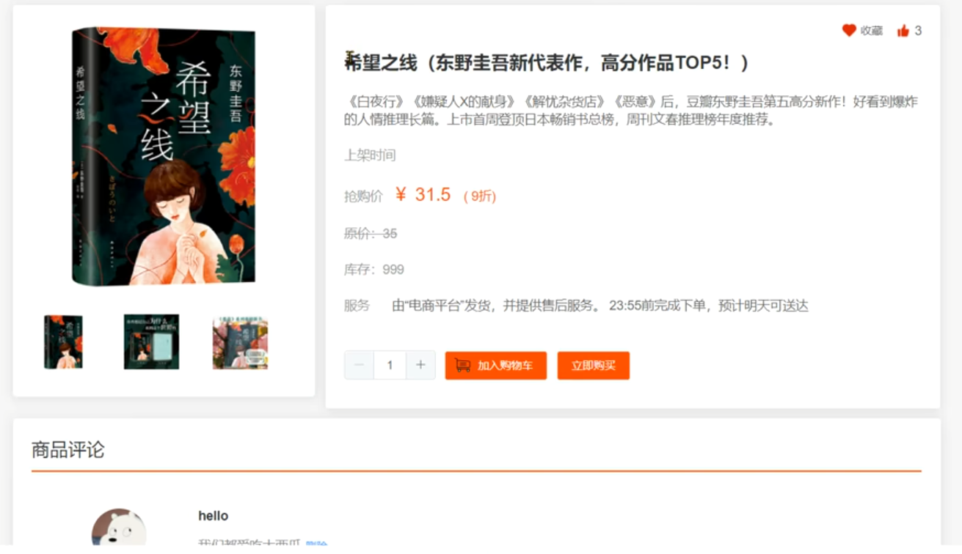

初步的web应用用户界面
商品详情页示例：

Slide 9
内容需求
用例描述
用例名称 | 商品结算
执行者 | 登录用户
用例简述 | 将购物车内的商品正常结算
基本流程 | 1、用户登录 2、添加商品至购物车 3、点击结算按钮跳转到结算页面 4、根据支付是否成功，弹出提示
前置条件 | 用户登陆成功，购物车不为空
后置条件 | 根据支付是否成功，弹出提示
扩展流程 | 支付失败

Slide 10
应用建模
03

Slide 11
功能需求
用例建模：
状态建模：
建立顾客的用例模型，如顾客登陆/注册、浏览商品、添加商品至购物车等用例。
建立订单状态转移、商品状态转移等状态模型，如订单提交流程、付款流程等。
静态建模
动态建模
类建模：
交互建模：
建立物品类、订单类等类模型，如物品、订单等。
建立交互案例模型，如用户下单、用户添加商品至购物车等。

Slide 12
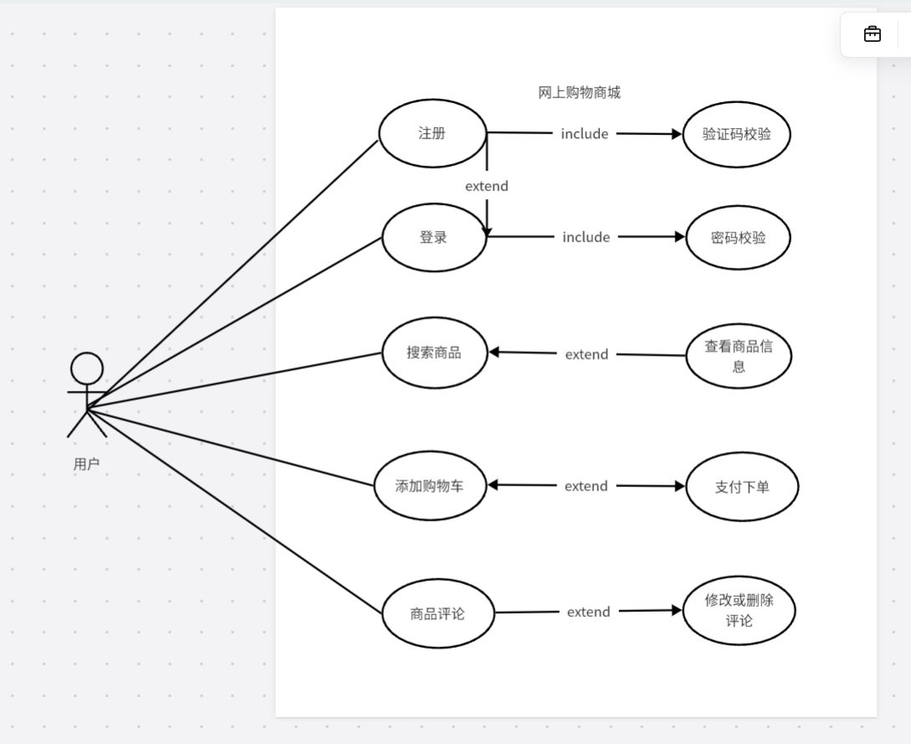
功能需求建模-网上商城用例图

Slide 13
内容
导航建模：
建立菜单、页面等导航模型，如主页、我的购物车等。
内容建模：
静态建模
动态建模
建立动态内容和数据流模型，如添加商品、提交订单等。
静态内容建模：
建立静态页面和布局模型，如顾客信息页面、商品详情页面等。

Slide 14
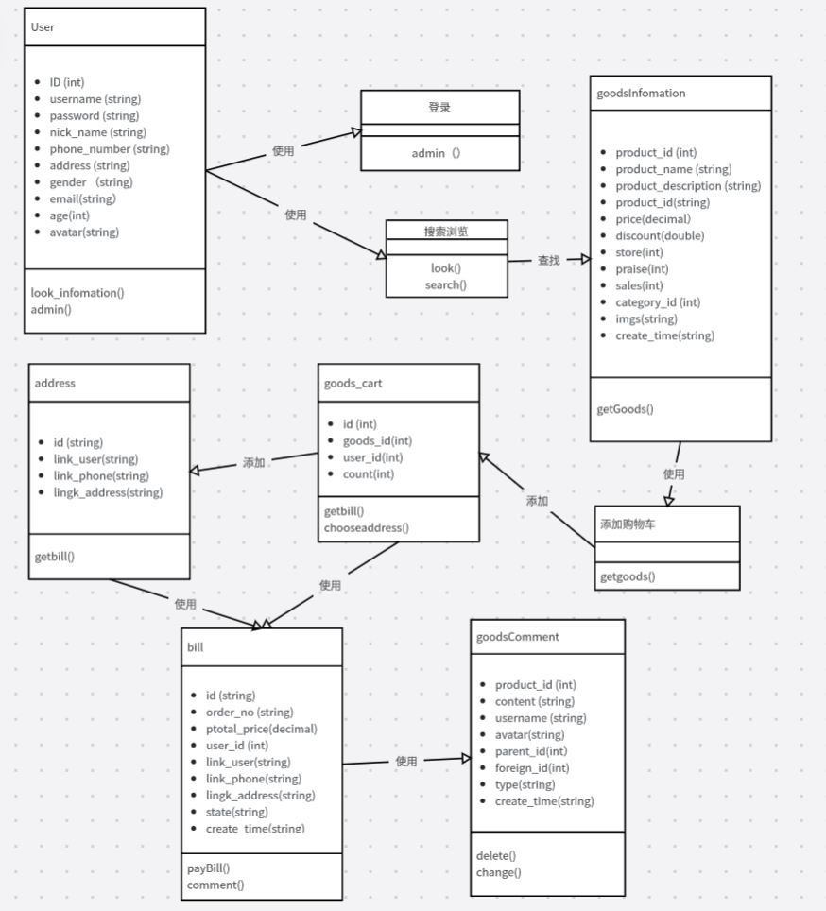
内容建模
静态建模

Slide 15
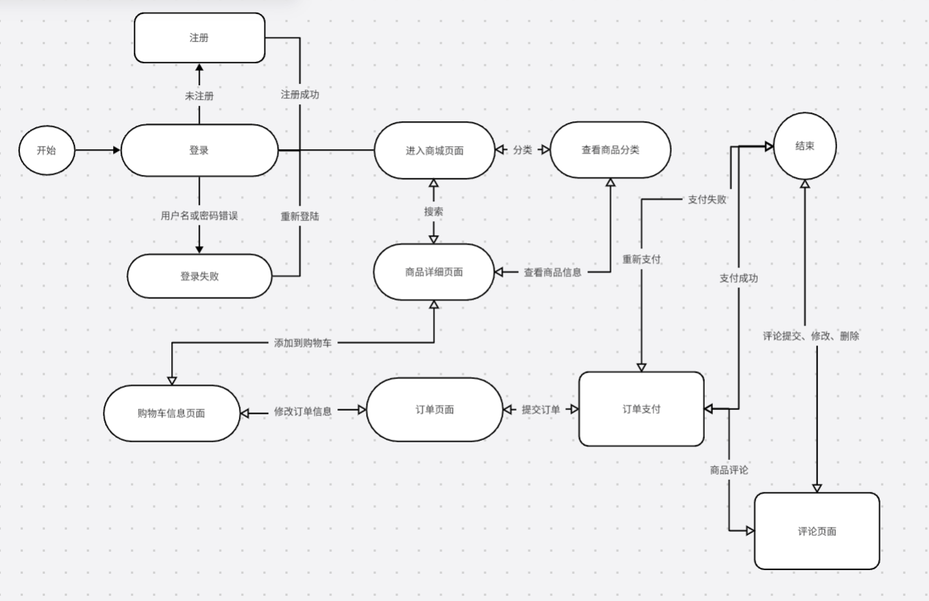
内容建模
动态建模
购买商品的过程图：

Slide 16
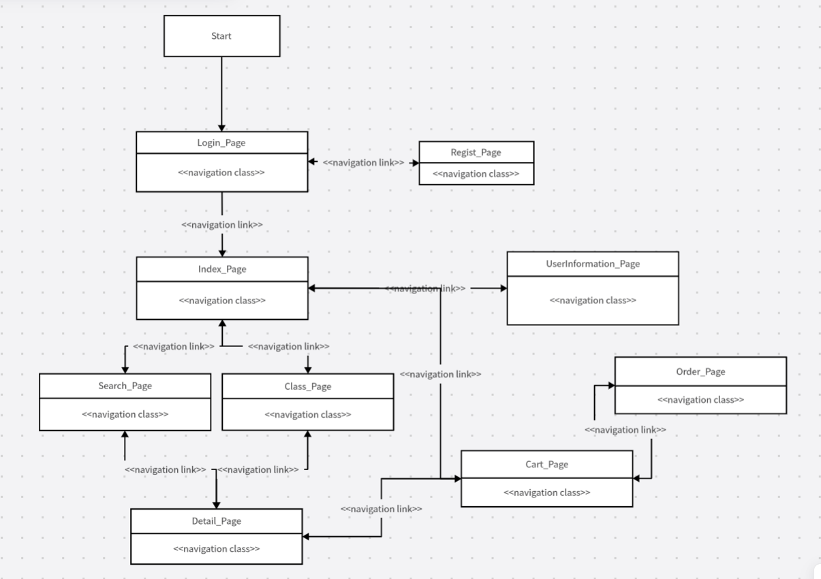
超文本建模
静态建模

Slide 17
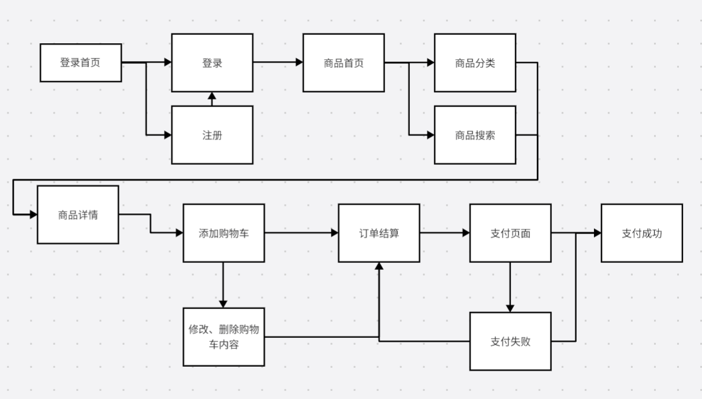
超文本建模
动态建模

Slide 18
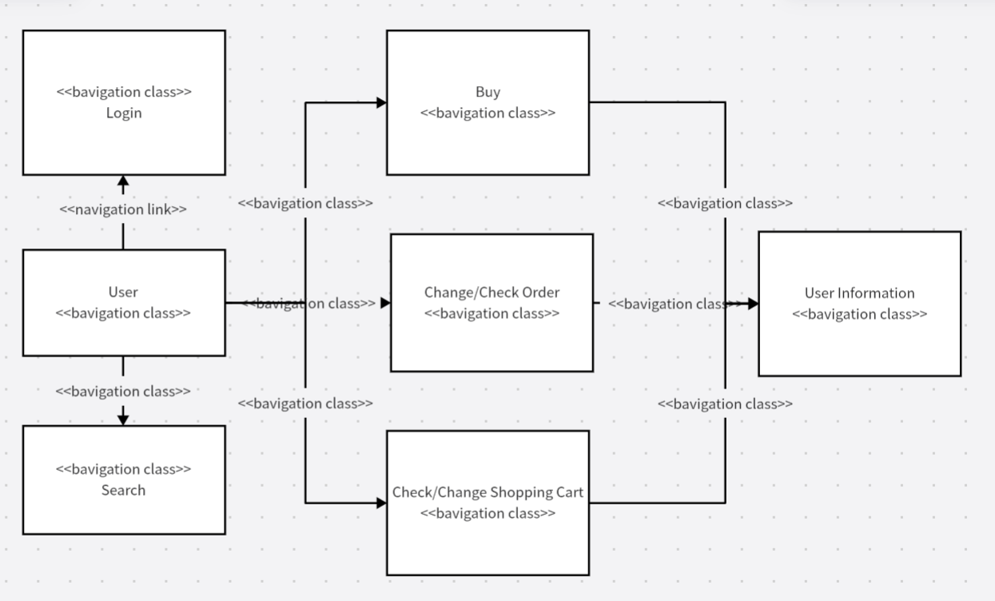
适应性建模
针对用户，登录后可以管理个人信息与订单状态

Slide 19
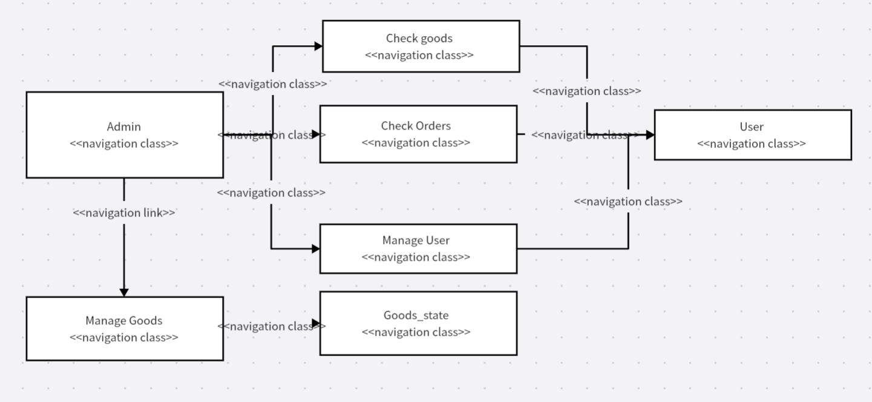
适应性建模
对管理员，管理订单、商品、用户等的信息

Slide 20
架构设计
04

Slide 21
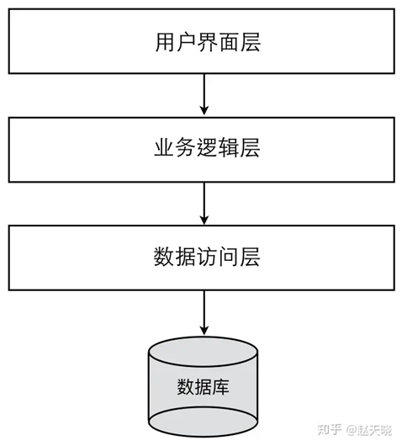
层次架构
层次架构->经典三层架构
1.局部变化对全局影响小
2. 代码更易维护
3. 模块可扩展性更好
相关技术栈：
表示层
Vue + Vue Router + ELementUI + Axios
应用或业务逻辑层
SpringBoot
数据层
Mybatis-plus + Mybatis + Mysql

Slide 22
应用设计
05

Slide 23
交互设计
首页
购物车
在首页中可以显示各类商品和促销信息。提供一个搜索框，用户可输入关键字或通过分类搜索，实现快速查找商品。
购物车页面可以显示用户选择的所有商品，展示商品的数量和单价，同时用户可以选择修改或删除自己的购物车中的商品。
1
4
产品分类
2
3
用户可以在分类页面直接应用筛选功能，在不同分类下查找商品。
产品详情
产品详情页面应该充分展示商品图片、价格、描述等信息。

Slide 24
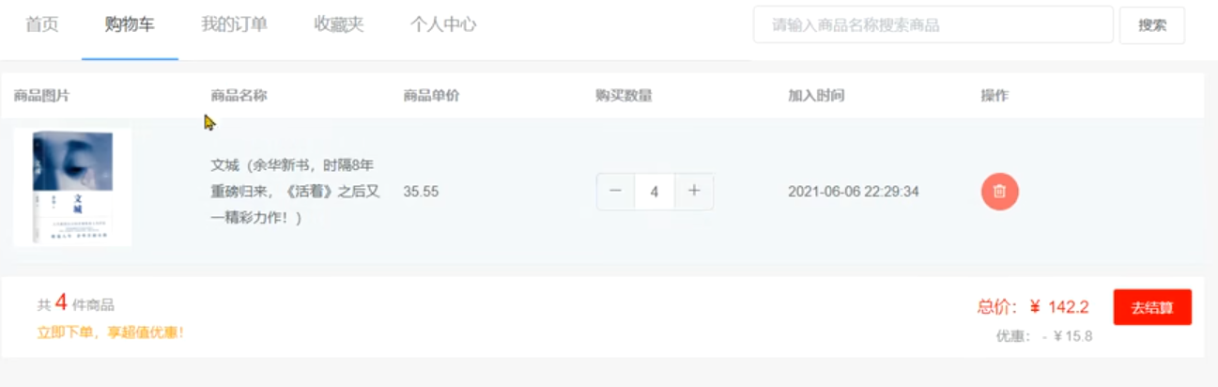
购物车设计

Slide 25
感谢观看
Thank you for watching.

